Slide 1
Houby
Když jsou houby na houby
Anna Havlíková, Tereza Jedličková, Viktorie Koksová, Kateřina Pohanová
Vedoucí: Ing. Vojtěch Bartoň

Slide 2
Zadání
3 skupiny houbařů nasbíraly houby
Uvařily 3 jídla
Udělalo se jim špatně
Které jídlo obsahovalo jedovaté houby a jaké?
WGS llumina MiSeq, paired-end, 300bp dlouhé čtení, coverage: 2-5 mil/vzorek.
6 fastq souborů

Slide 3
Cíle
Navrhněte postup pro taxonomické zařazení vzorků a zjistěte jaké houby se nacházely v jídlech
Identifikujte geny pro toxiny
Navrhněte geny specifické jedovatým houbám z jídel pro jednodušší a rychlejší identifikaci s pomocí PCR

Slide 4
Kontrola kvality dat a preprocessing
Nástroj poskytující kontrolu kvality sekvencí DNA
Per base sequence quality, N or CG content
FastQC
Preprocessing
Filtrování vadných sekvencí, trimming
Fastp
Kontrola
FastQC

Slide 5
De novo assembly
Rekonstrukce genomu bez použití referenčního genomu
Vznik contigů
SPAdes
Alignment
Referenční databáze hub
BowTie2
Alignment quality control
Taxonomické zařazení
Samtools

Slide 6
Alignment
Alignment
Refenční databáze hub
BowTie2
Taxonomické zařazení
Alternativy QualiMap, Picard Tools
Samtools

Slide 7
Identifikace genů pro toxiny, PCR
Využití existujících databází
1000 Fungal Genomes project
National Library of Medicine (NIH)
Genetic Regulation of Mycotoxin Biosynthesis
T3db
Databáze toxinů

Slide 8
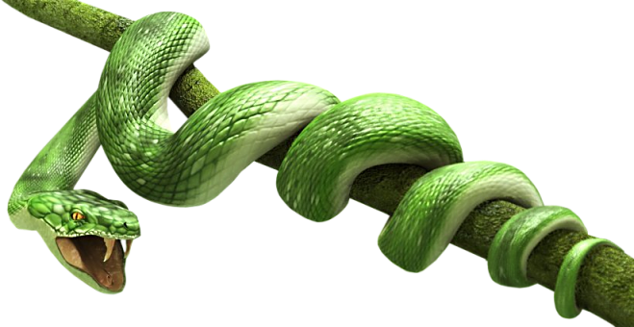
Nástroje
Bioconda
package management
SnakeMake
reprodukovatené výsledky

Slide 9
Harmonogram
1.–2. týden
porozumění zadání, náčrt pipeliny, vyhledání nástrojů
3.–6. týden
kontrola kvality, alignment, de novo assembly, taxonomické přiřazení
7.–10. týden
hledání genů pro toxiny, pro PCR
11.–13. týden
kontrola a porovnání výsledků, úprava vizualizace

